Slide 1
2019
前端组组内培训第1节—VUE

Slide 2
1
组件注册
CONTENTS
目录
2
Vue-Router
3
Axios拦截器

Slide 3
1
组件注册

Slide 4
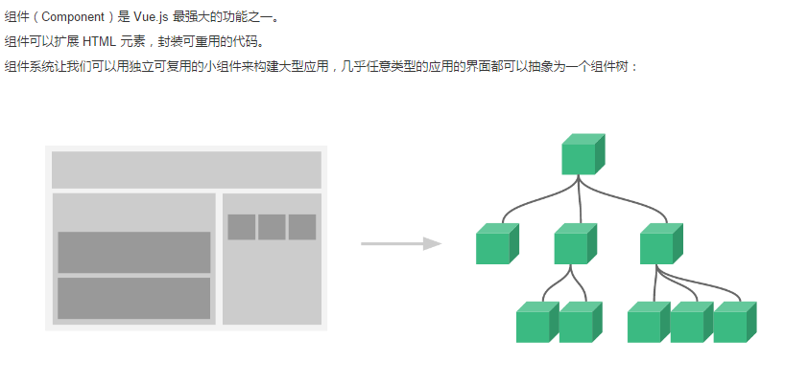
1
什么是组件？
Notes:
更多作品请搜索: http://dwz.cn/Wu2UP

Slide 5
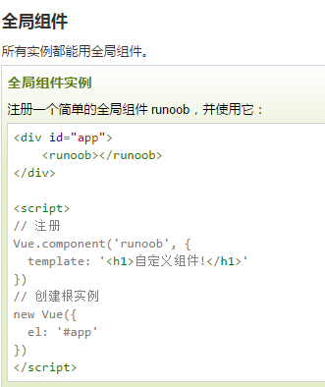
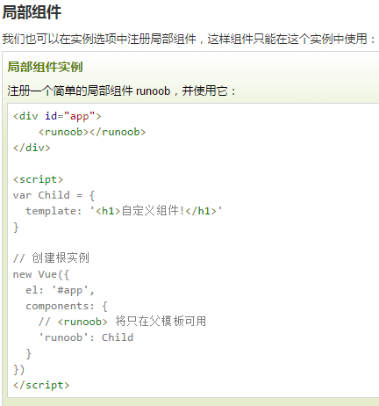
1
两种注册方式

Slide 6
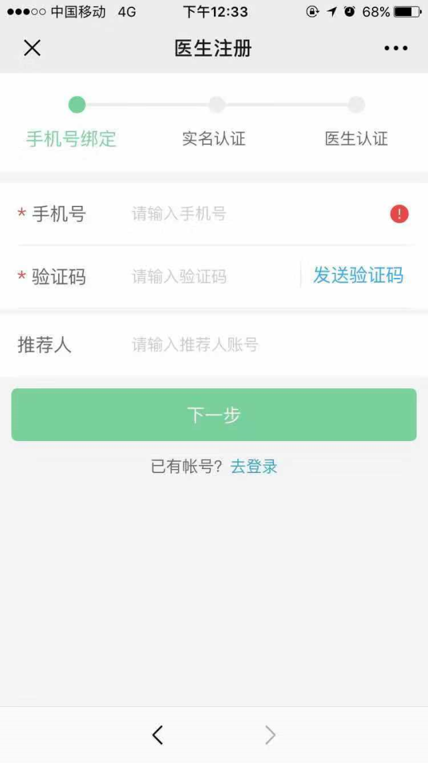
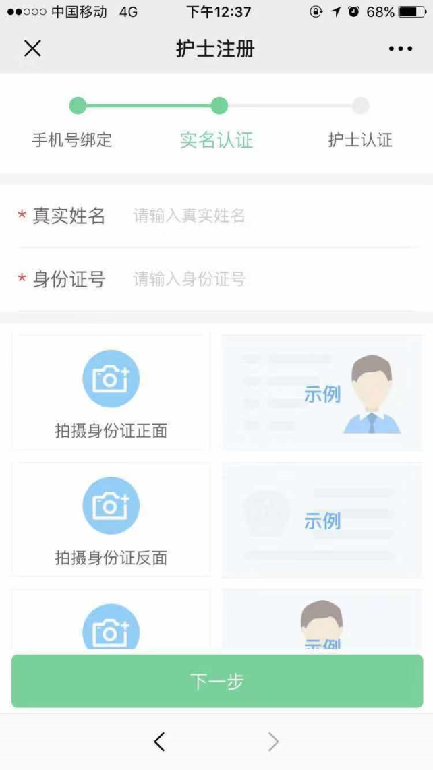
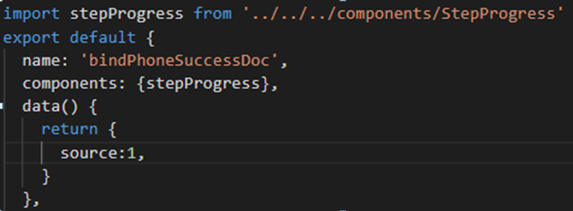
1
组件使用
Notes:
更多作品请搜索: http://dwz.cn/Wu2UP

Slide 7
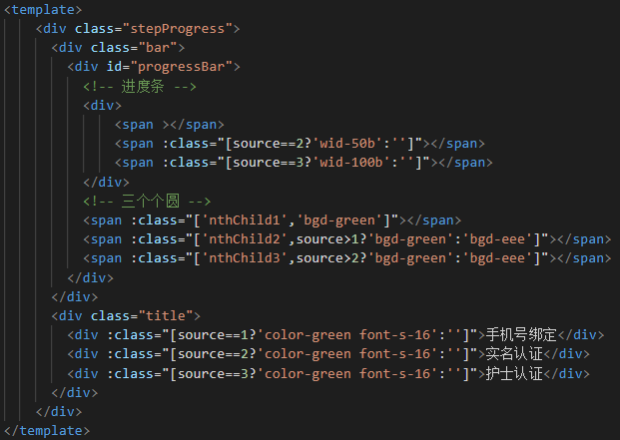
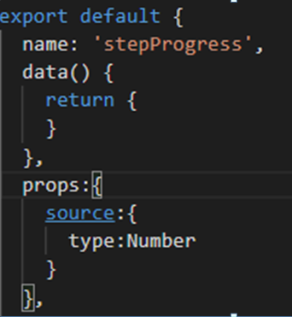
1
父组件→子组件
Notes:
更多作品请搜索: http://dwz.cn/Wu2UP

Slide 8
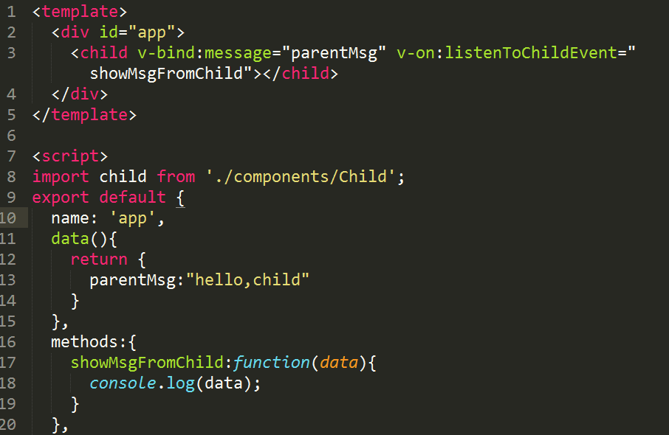
1
子组件→父组件
Notes:
更多作品请搜索: http://dwz.cn/Wu2UP

Slide 9
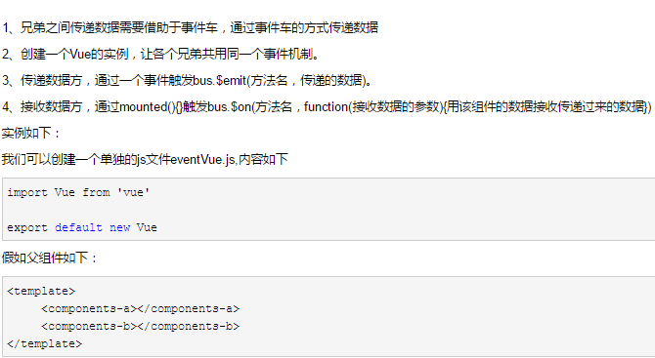
1
兄弟组件互传
Notes:
更多作品请搜索: http://dwz.cn/Wu2UP

Slide 10
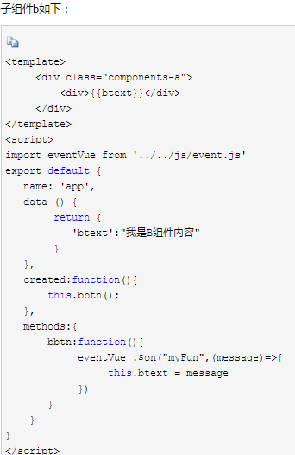
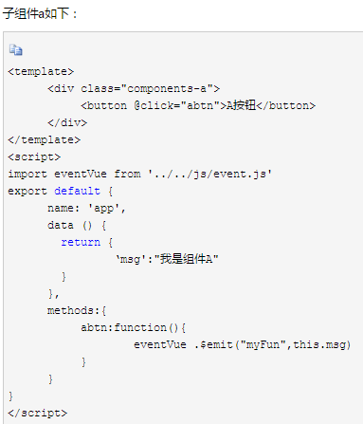
1
兄弟组件互传
Notes:
更多作品请搜索: http://dwz.cn/Wu2UP

Slide 11
2
Vue-Router

Slide 12
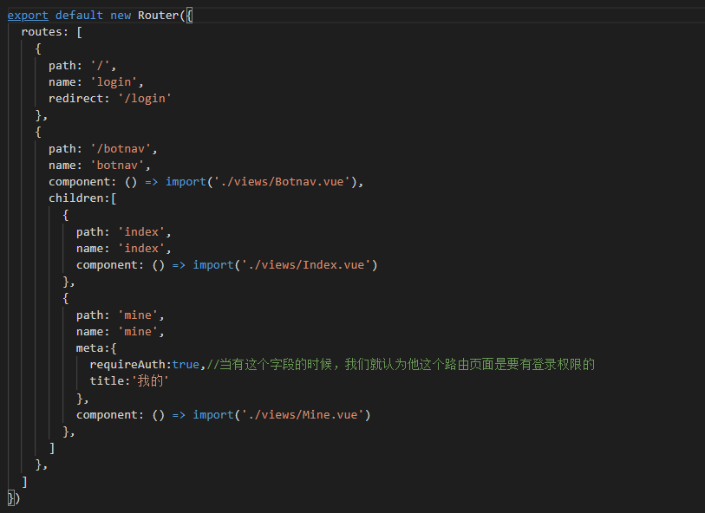
2
路由
Notes:
更多作品请搜索: http://dwz.cn/Wu2UP

Slide 13
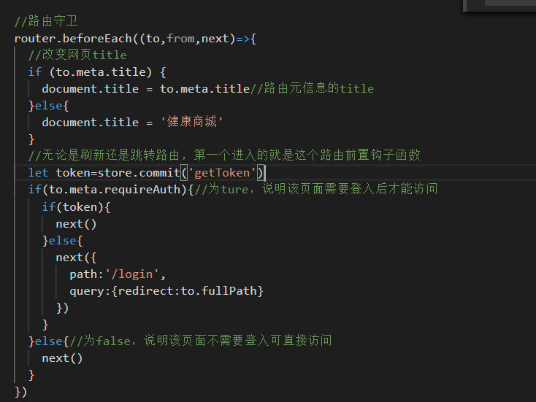
2
导航守卫
Notes:
更多作品请搜索: http://dwz.cn/Wu2UP

Slide 14
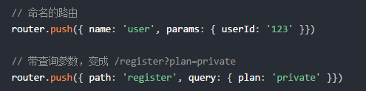

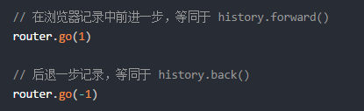
2
路由跳转
Notes:
更多作品请搜索: http://dwz.cn/Wu2UP

Slide 15
3
Axios拦截器

Slide 16
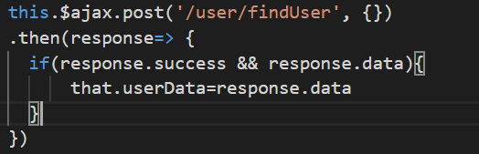
3
Axios使用
Notes:
更多作品请搜索: http://dwz.cn/Wu2UP

Slide 17
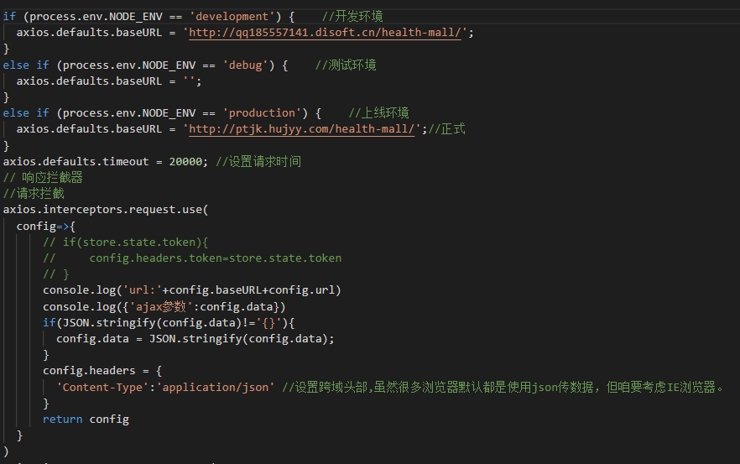
3
Axios拦截器→请求拦截

Slide 18
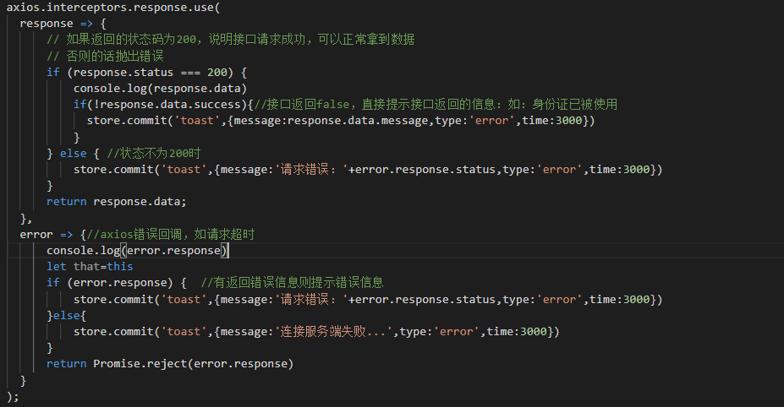
3
Axios拦截器→返回拦截
Notes:
更多作品请搜索: http://dwz.cn/Wu2UP

